Slide 1
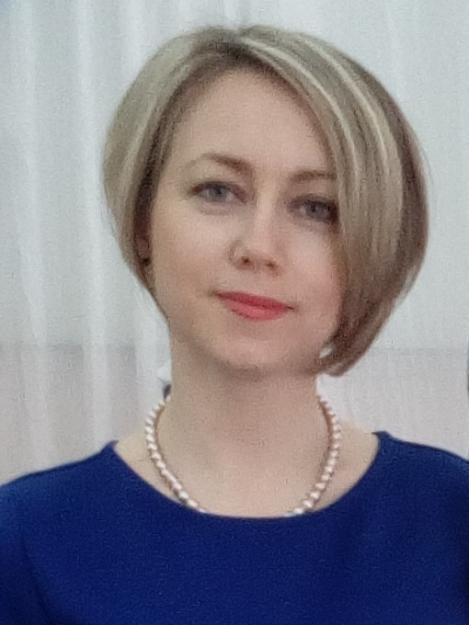
Министерство образования Республики Мордовия
Бекейкиной Анны Сергеевны,
воспитателя МАДОУ «Центр развития ребенка – детский сад №13»
Дата рождения:08.01.1986г.
Профессиональное образование: высшее, МГПИ им. М.Е. Евсевьева
Специальность: «Педагогика и методика начального образования».
квалификация: Учитель начальных классов.
Диплом: ВСГ 2553213
Дата выдачи: 2009г.
Переподготовка: 2016г., воспитатель
Общий трудовой стаж: 10 лет
Стаж педагогической работы (по специальности): 10 лет
Наличие квалификационной категории:
первая категория Приказ №234 от 23.03.2017 г.

Slide 2
Представление инновационного
педагогического опыта
на сайте МАДОУ «Центр развития ребенка – детский сад № 13 »

Slide 3
https://ds13sar.schoolrm.ru/sveden/employees/14544/197540/?bitrix_include_areas=N

Slide 4
Участие в инновационной (экспериментальной) деятельности

Slide 5
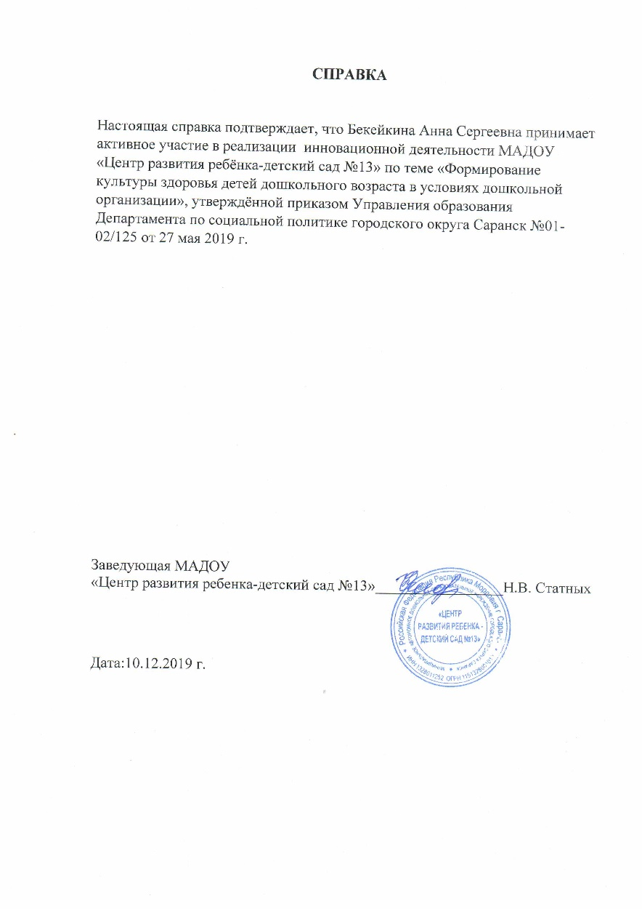

Slide 6
Наставничество

Slide 7
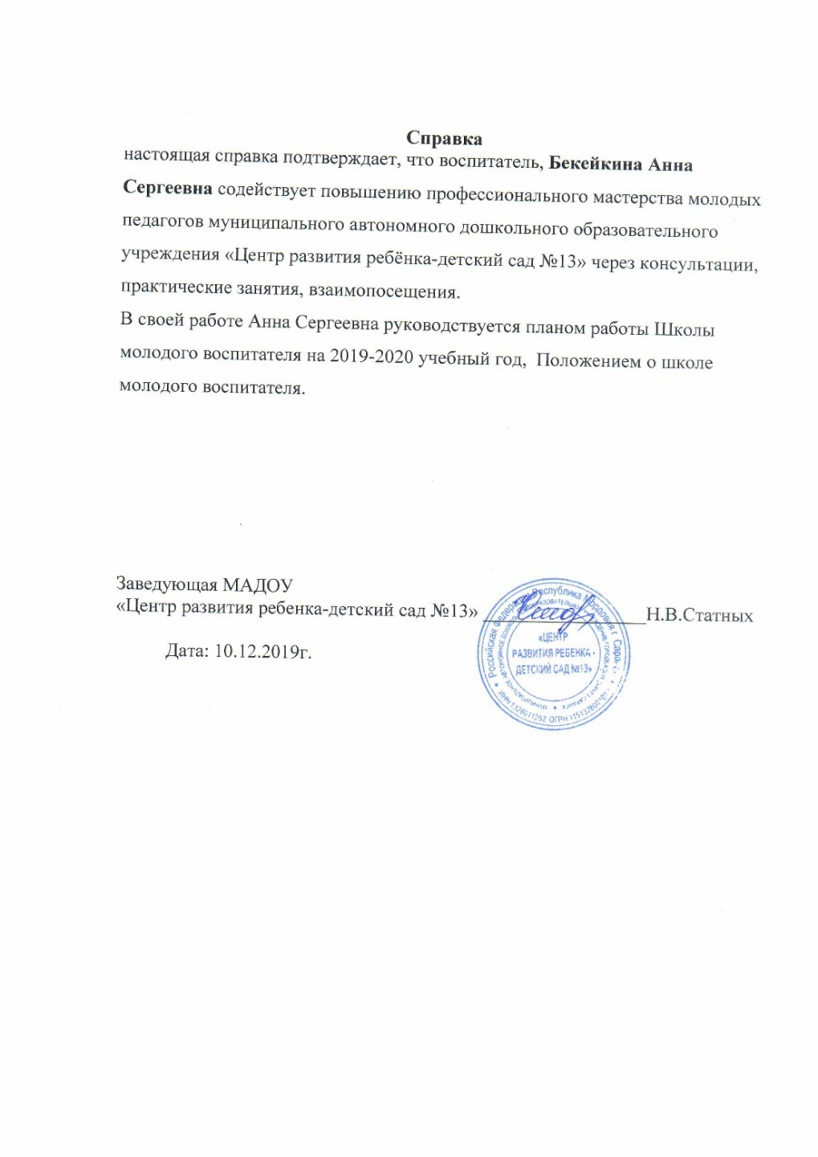

Slide 8
Наличие публикаций

Slide 9
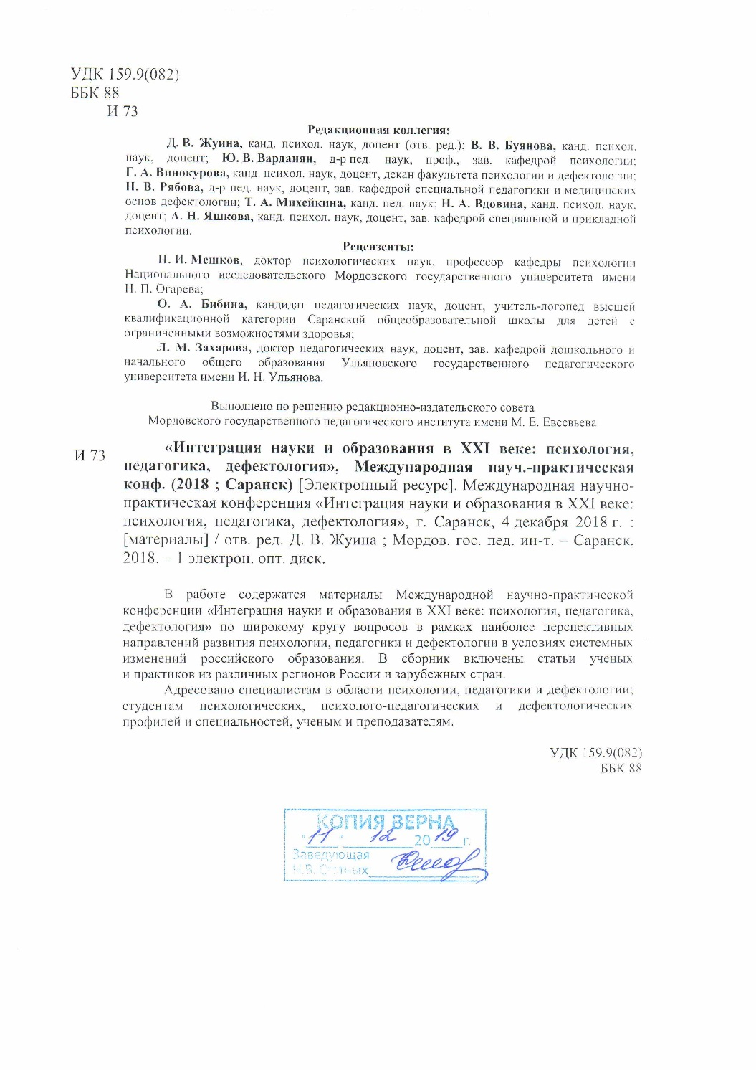

Slide 10
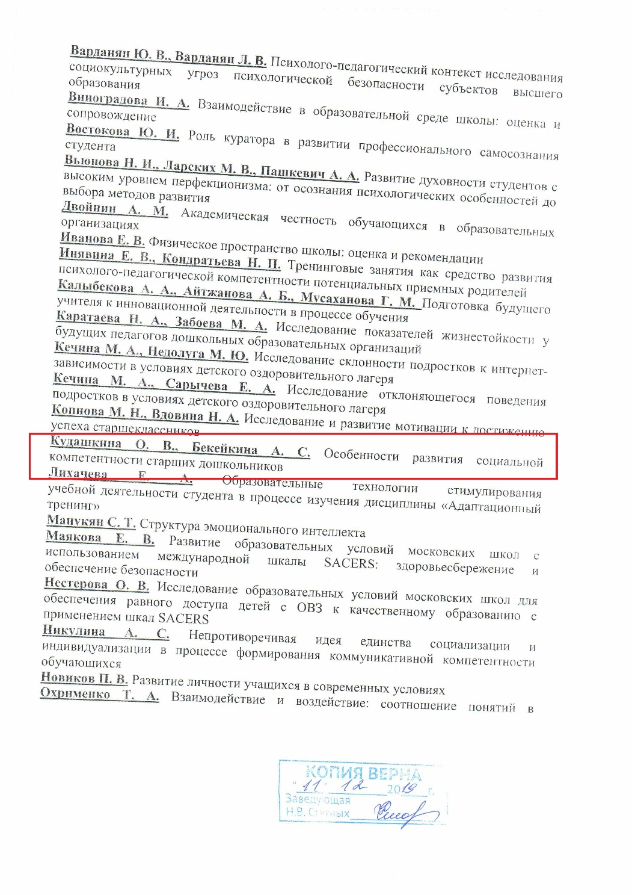

Slide 11
Результаты участия воспитанников в конкурсах

Slide 12
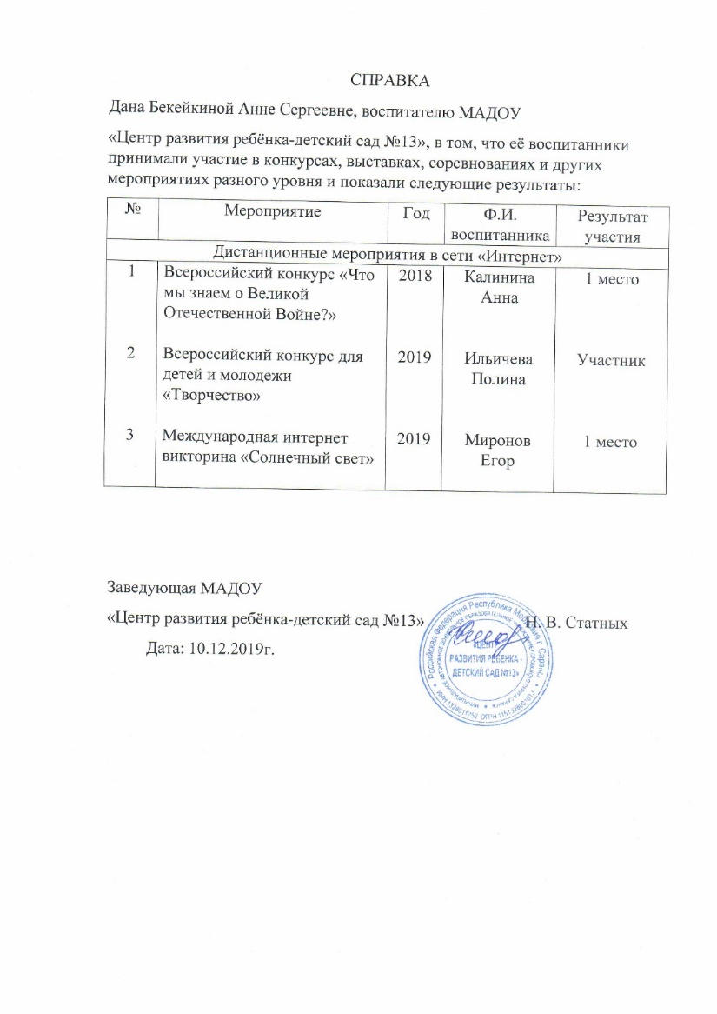

Slide 14
Наличие авторских программ, методических пособий

Slide 15
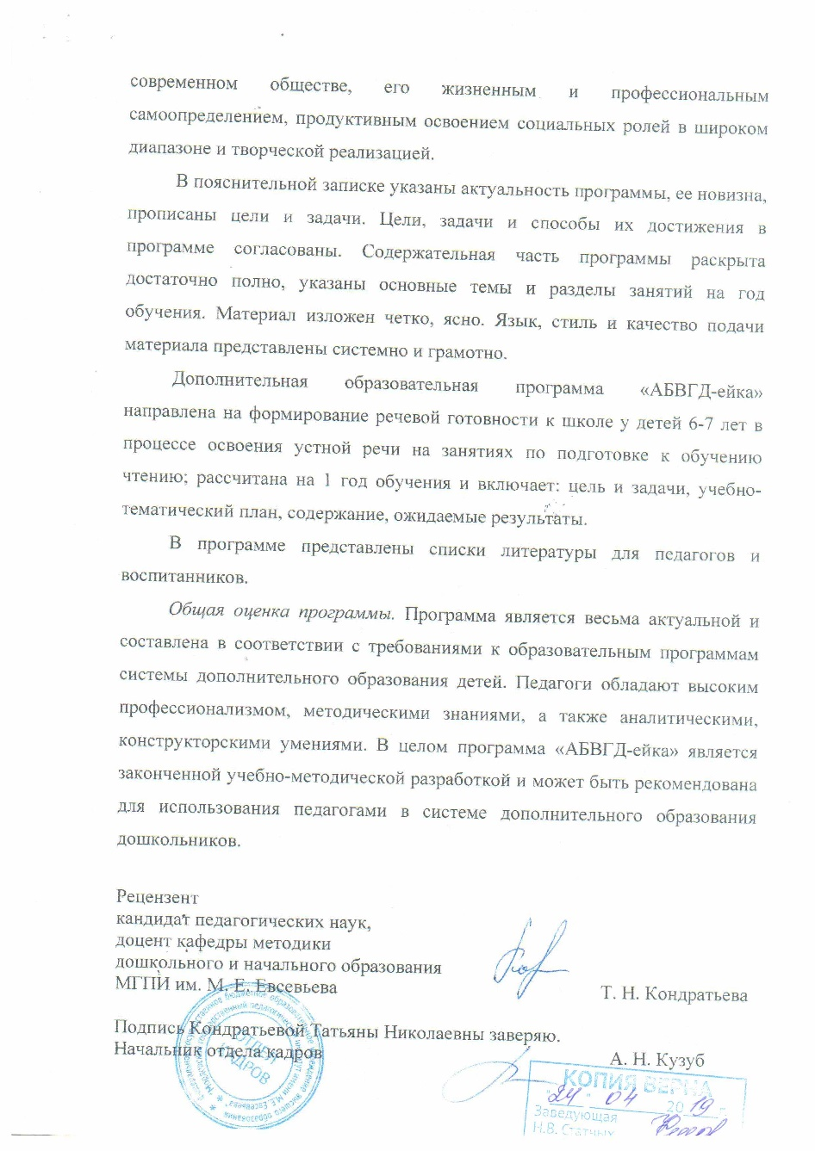

Slide 16
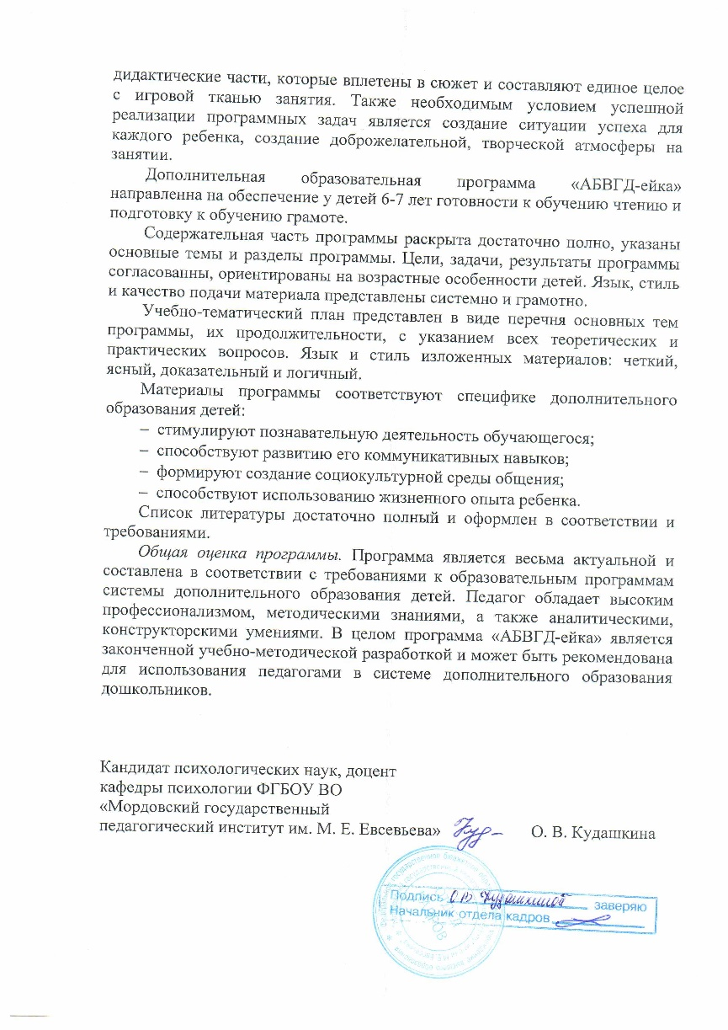

Slide 17
Выступления на заседаниях методических советов, научно-практических конференциях, педагогических чтениях, семинарах

Slide 18
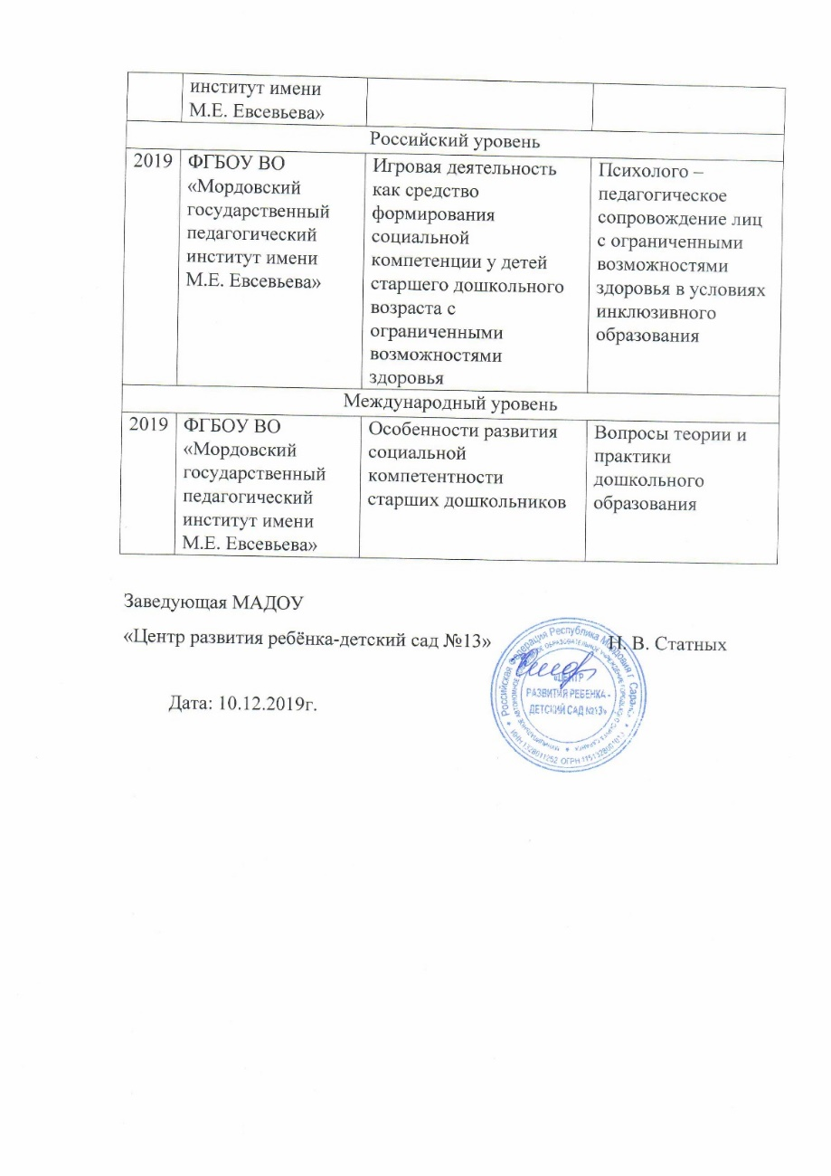

Slide 19
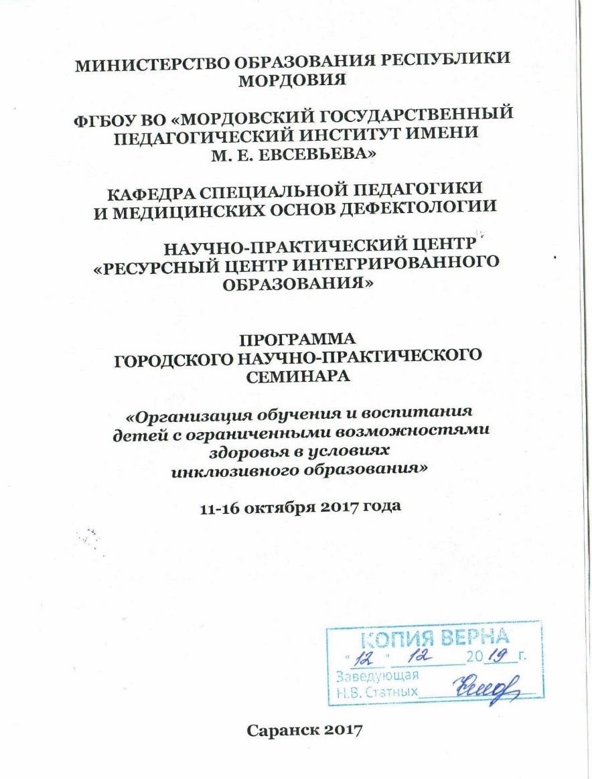
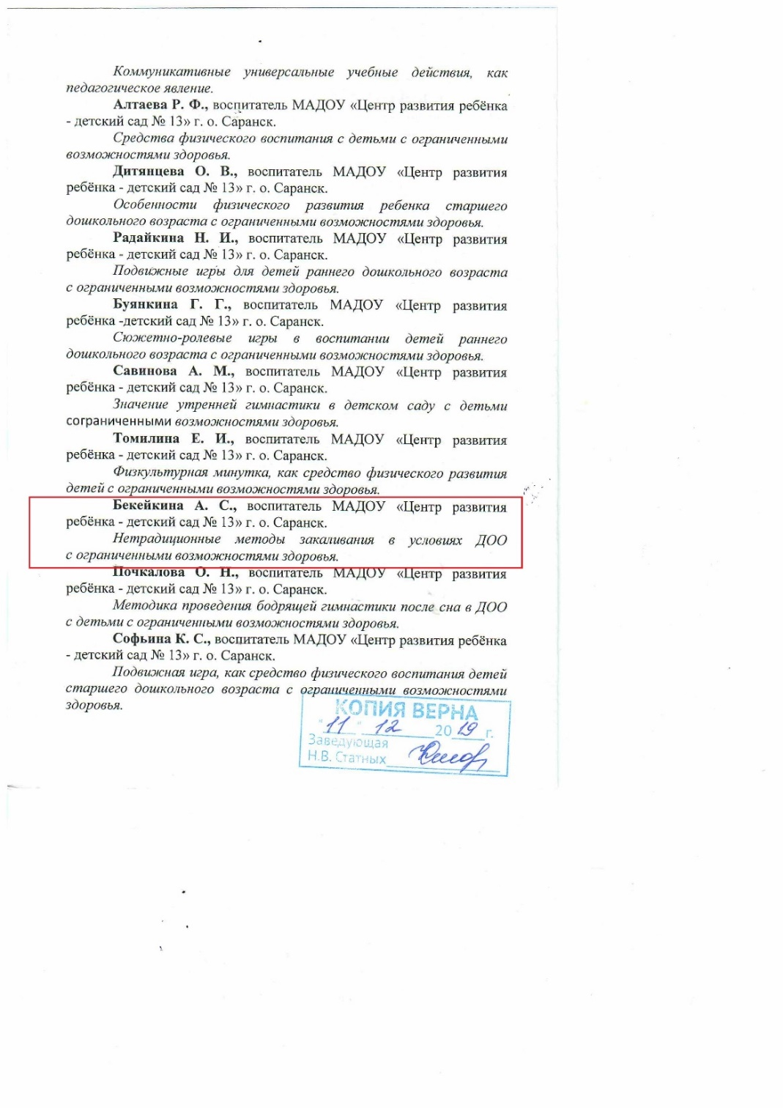

Slide 21
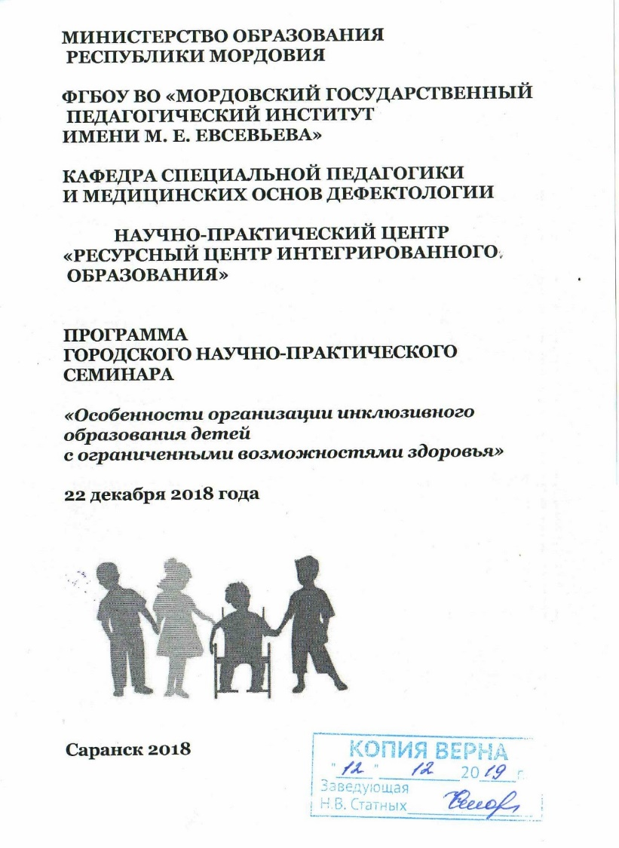
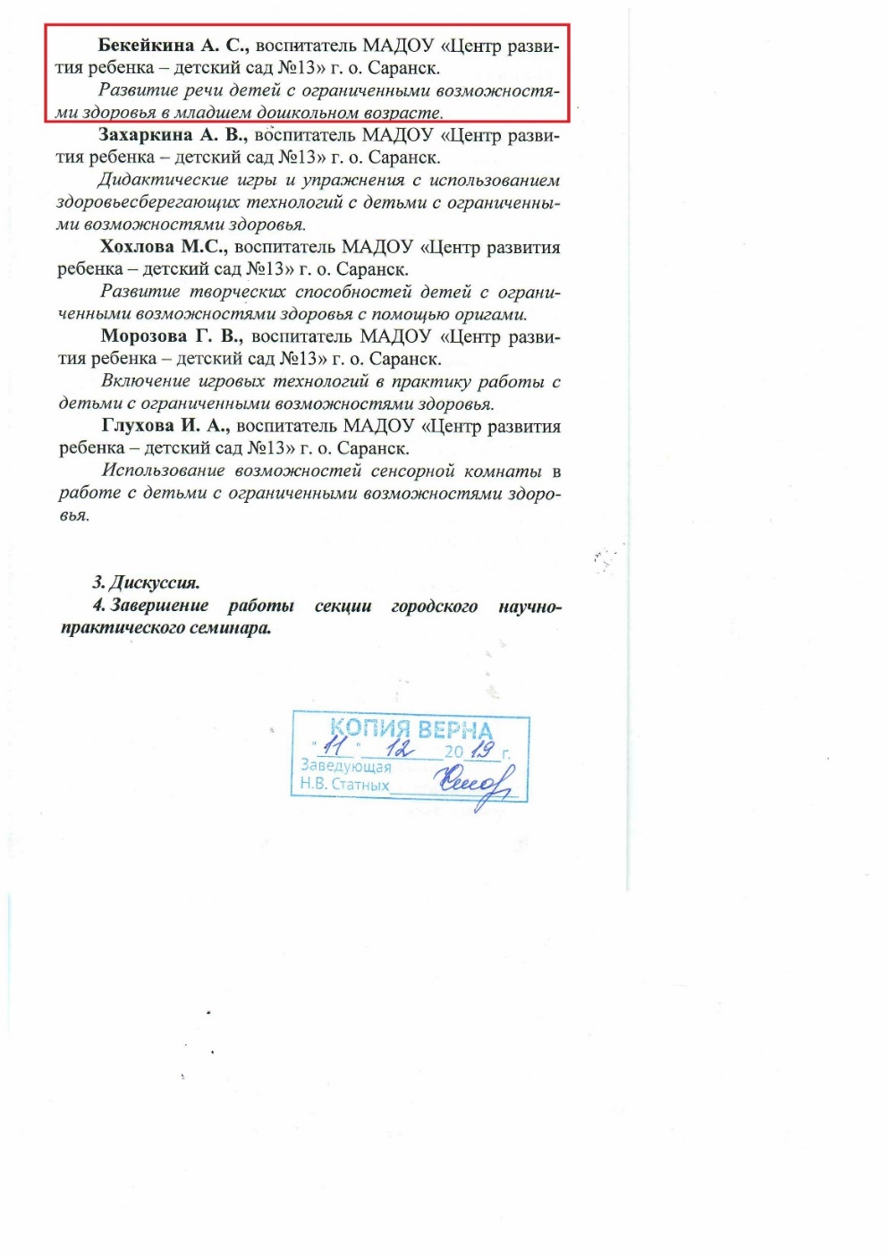

Slide 23
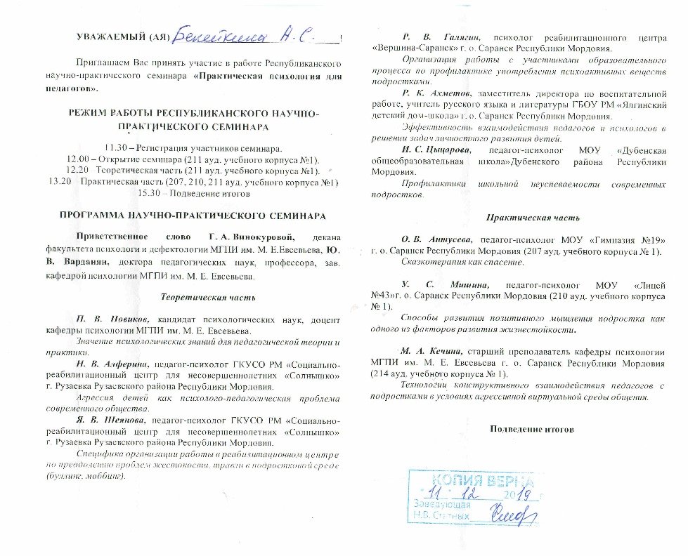

Slide 24
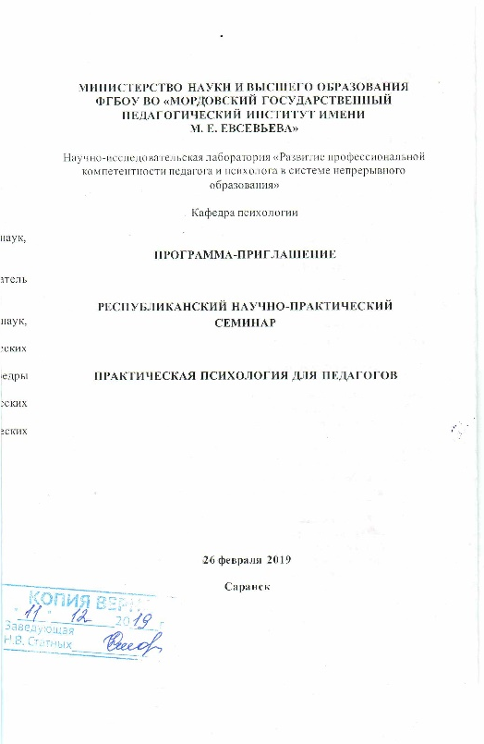

Slide 25
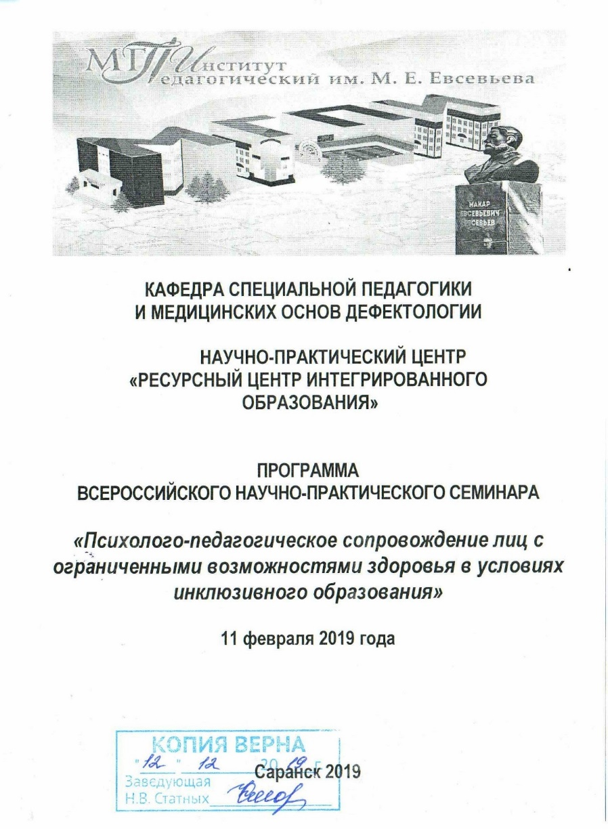
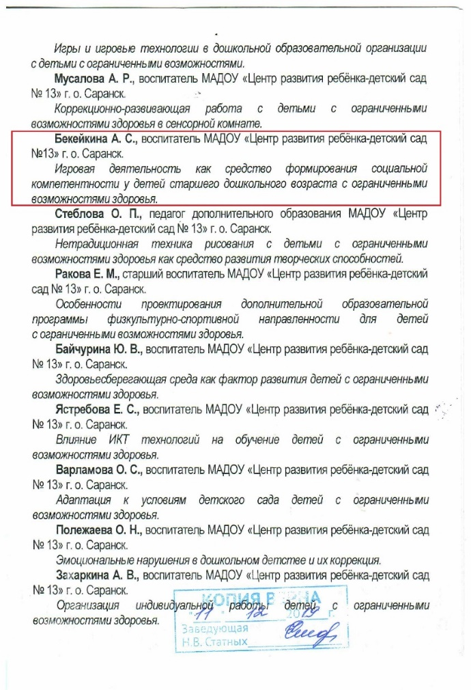

Slide 27
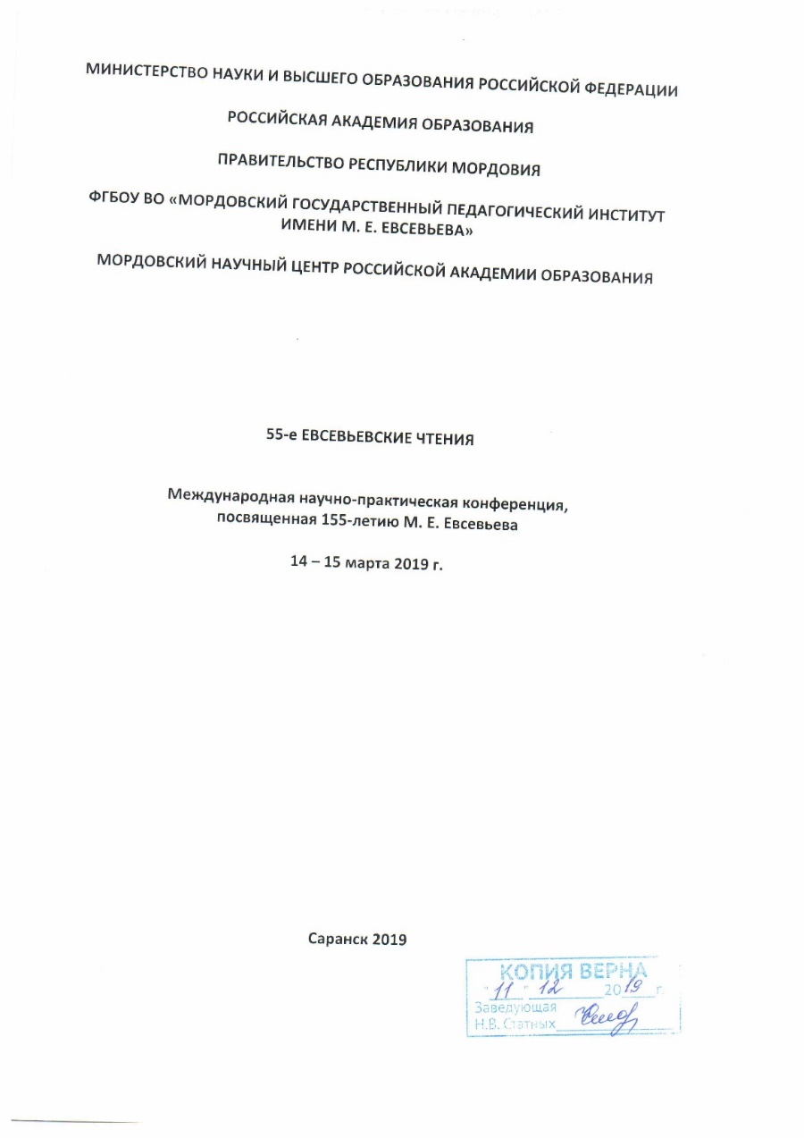
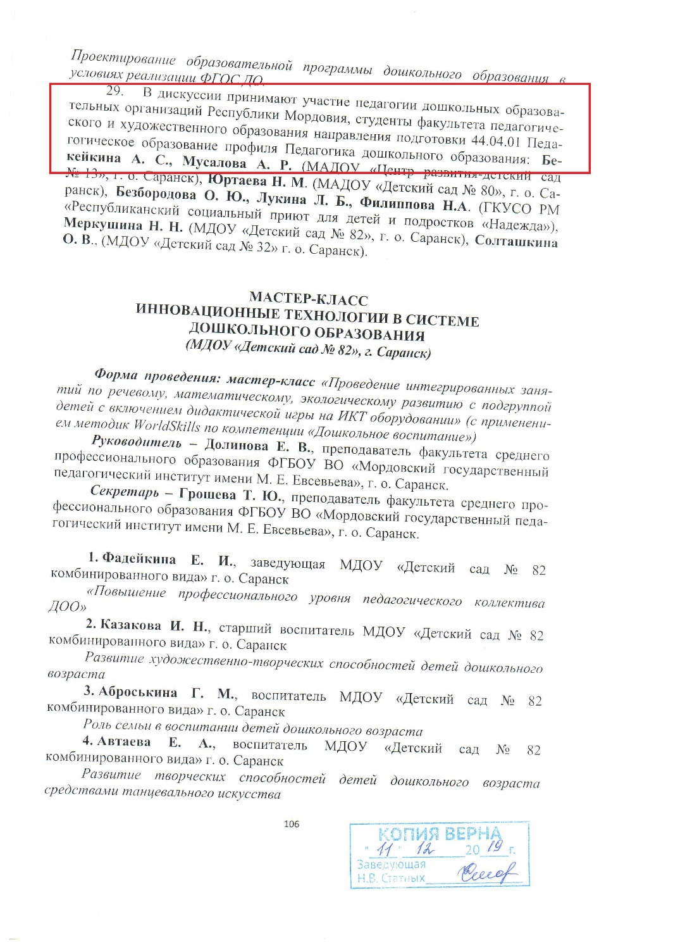

Slide 29
Проведение открытых занятий

Slide 31
Экспертная деятельность

Slide 32
Общественно – педагогическая активность педагога

Slide 33
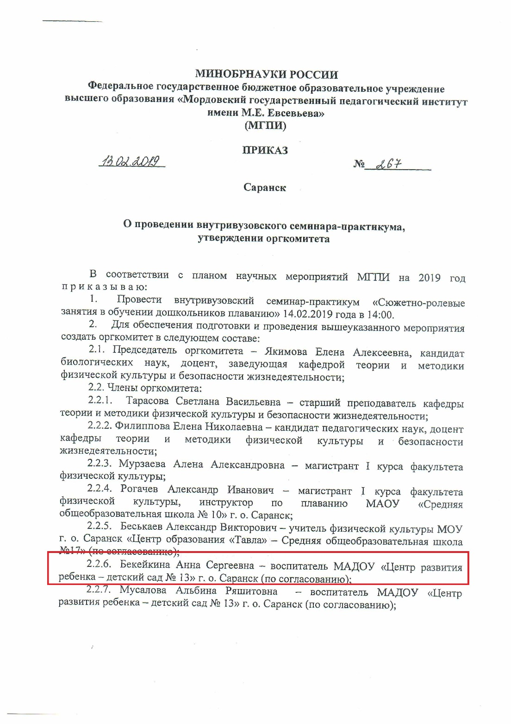

Slide 37
Позитивные результаты работы с воспитанниками

Slide 38
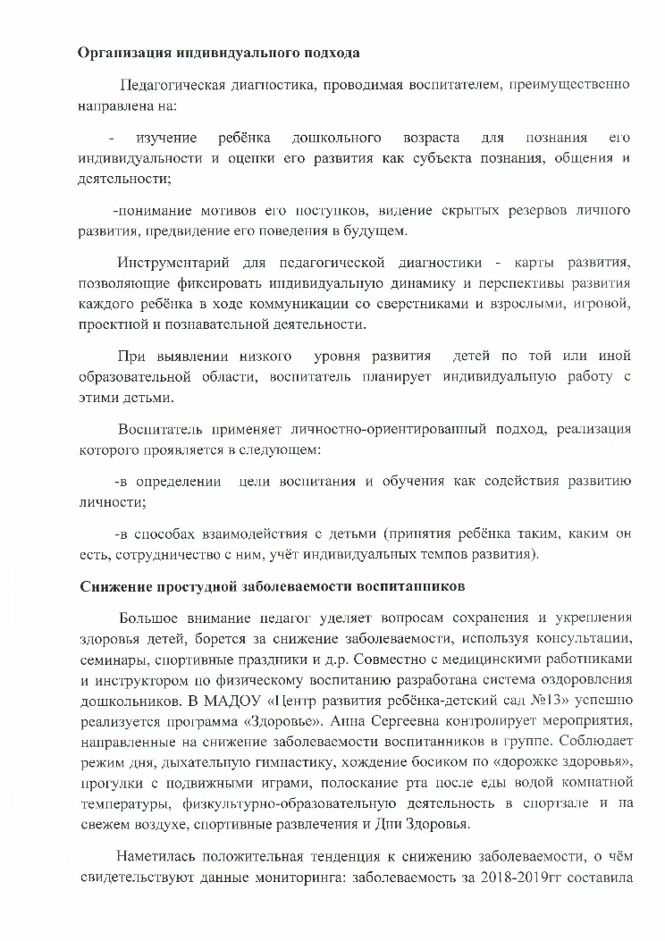

Slide 39
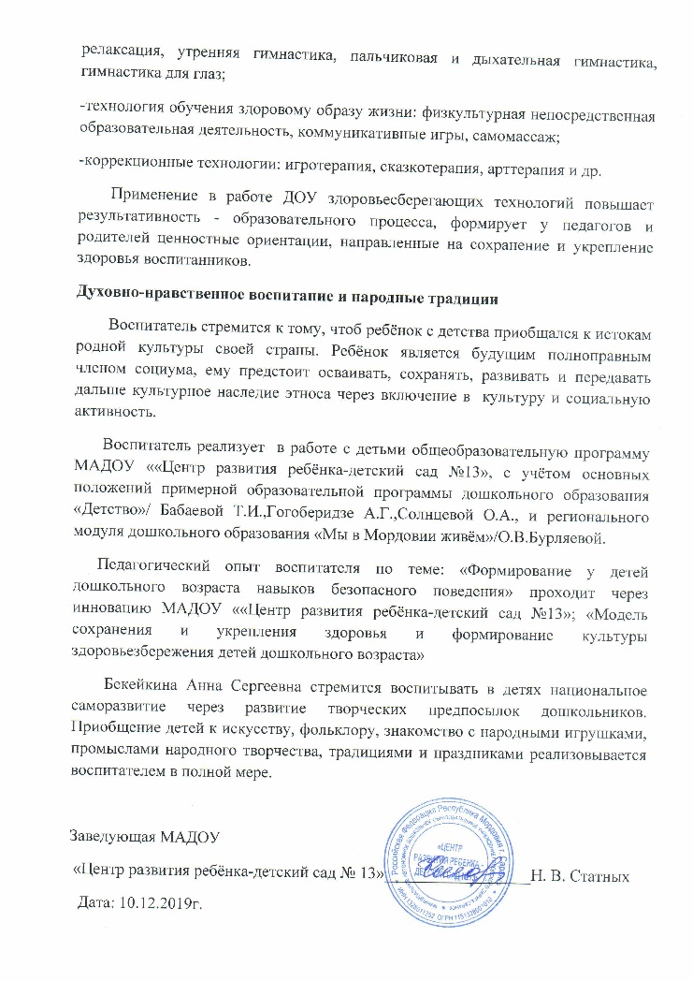

Slide 40
Качество взаимодействия с родителями

Slide 41
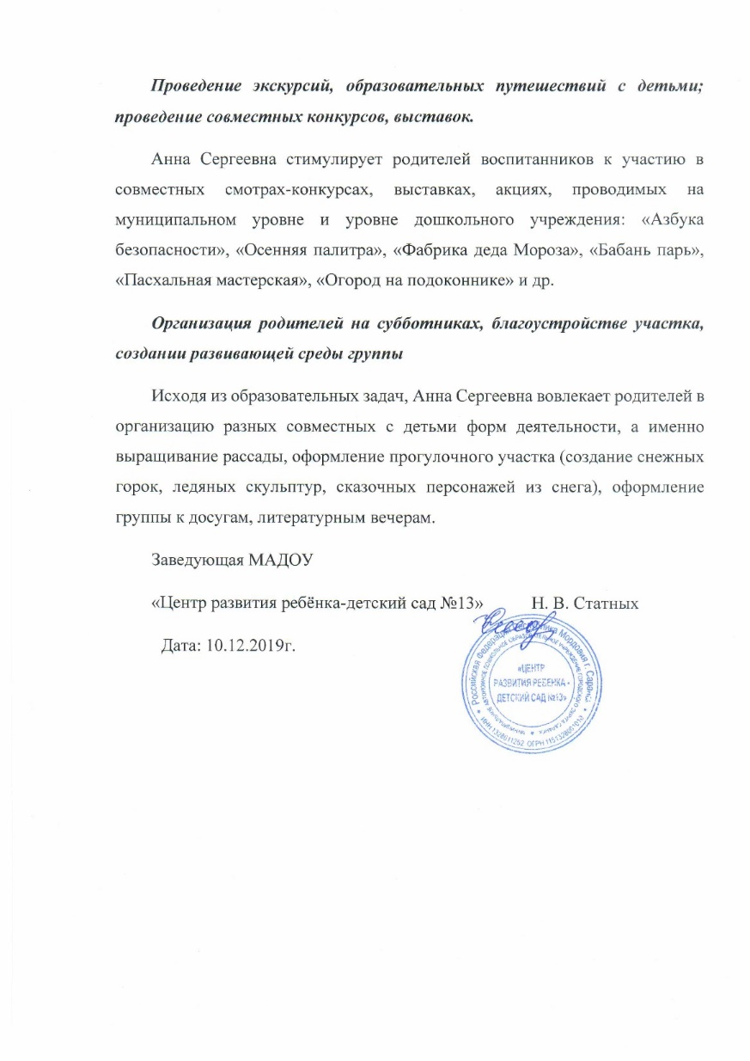

Slide 42
Работа с детьми из социально- неблагополучных семей

Slide 44
Участие педагога в профессиональных конкурсах

Slide 45
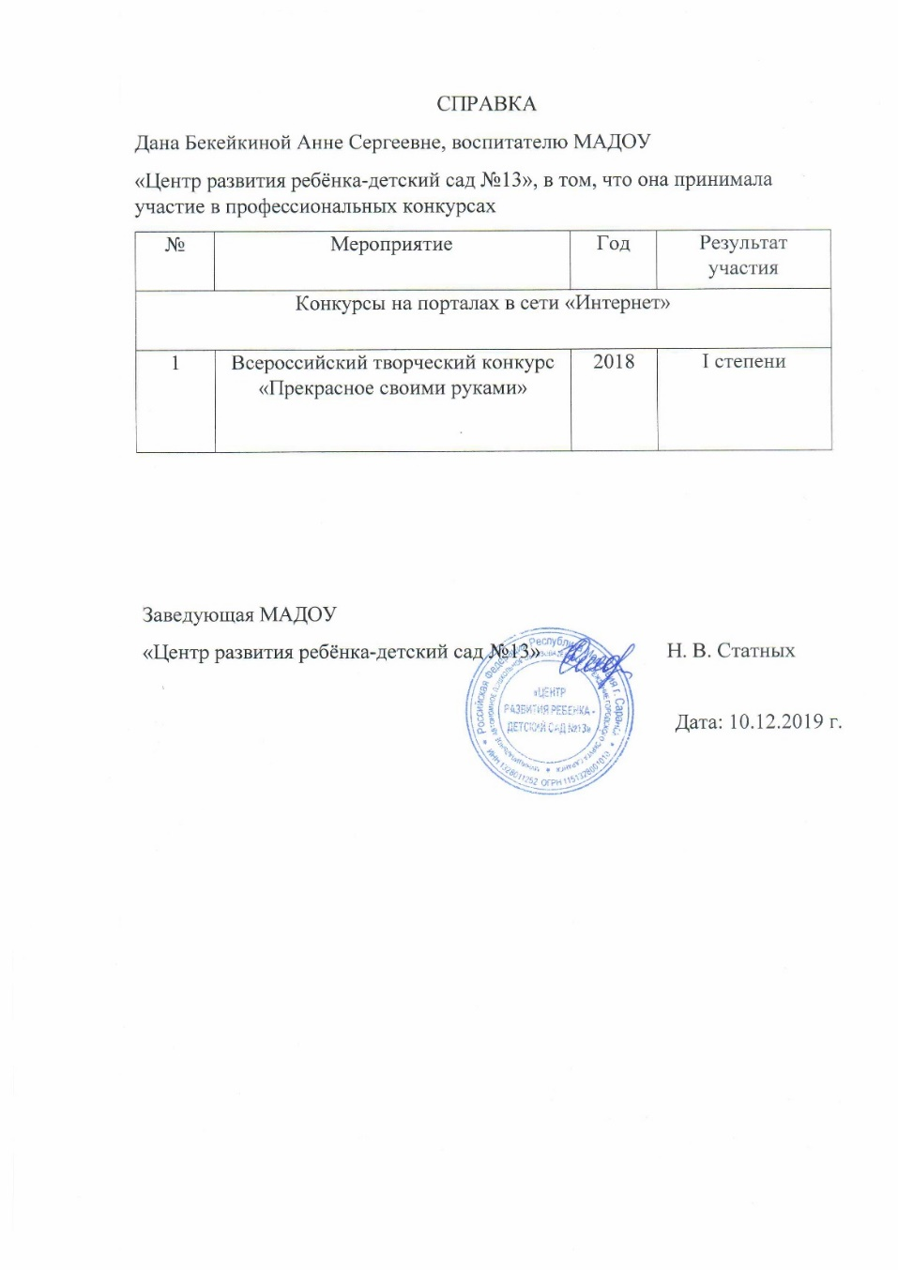

Slide 46
Награды и поощрения

